Slide 1

BÀI 3
SẮP XẾP CHỌN

Slide 2

Có một bó que tính dài ngắn khác nhau, em hãy sắp xếp các que tính thành dãy từ trái sang phải theo thứ tự ngắn dần.

Slide 3


1. Ý tưởng sắp xếp bằng cách chọn dần
- Ví dụ: Cần đổi chỗ các số hạng trong dãy số 55, 19, 42, 94, 18, 67 để tạo ra được dãy có thứ tự giảm dần
- Minh họa ý tưởng

Slide 4
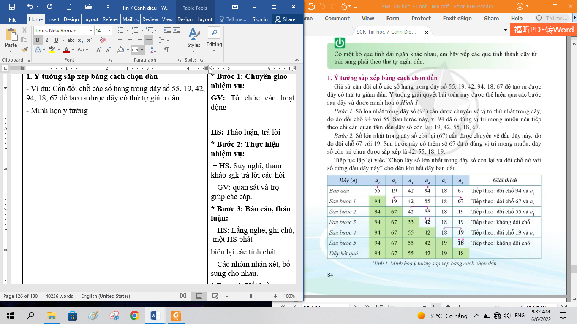

Slide 5
- Giải thích:
Bước 1. Số lớn nhất trong dãy (94) cần được chuyển về vị trí thứ 1 trong dãy => đổi chỗ 94 và a₁.
Bước 2. Số lớn nhất trong dãy còn lại (67) cần được chuyển về vị trí thứ 1 trong dãy còn lại => đổi chỗ 67 và a₂.
Tiếp tục lặp lại việc “Chọn lấy số lớn nhất trong dãy số còn lại và đổi chỗ nó với số đứng đầu dãy này” cho đến khi hết dãy ban đầu.

Slide 6
Minh họa
Lượt 1. Xét a₁; Tìm số lớn nhất trong dãy a₁ đến a₆ rồi đổi chỗ với a₁.
55
19
42
94
18
67
i
j

Slide 7
Lượt 2. Xét a₂; Tìm số lớn nhất trong dãy a₂ đến a₆ rồi đổi chỗ với a₂.
94
19
42
55
18
67
i
max

Slide 8
Lượt 3. Xét a₃; Tìm số lớn nhất trong dãy a₃ đến a₆ rồi đổi chỗ với a₃.
94
67
42
55
18
19
i
max

Slide 9
Lượt 4. Xét a₄; Tìm số lớn nhất trong dãy a₄ đến a₆ rồi đổi chỗ với a₄.
94
67
55
42
18
19
i

Slide 10
Lượt 5. Xét a₅; Tìm số lớn nhất trong dãy a₅ đến a₆ rồi đổi chỗ với a₅.
94
67
55
42
18
19
i
max

Slide 11
Lượt 6. Xét a₆; Đã xét xong dãy
94
67
55
42
19
18
i
Ta thu được dãy sắp xếp theo chiều giảm dần

Slide 12
TÌNH HUỐNG
Bài toán sắp xếp ở mục 1 trên đây có gì giống và khác với bài toán sắp xếp nêu ở phần khởi động? Ý tưởng sắp xếp ở mục 1 có gì giống và khác với ý tưởng sắp xếp em đã sử dụng ở phần khởi động?

Slide 13
Trả lời
Điểm giống và khác của bài toán ở mục 1 với bài toán sắp xếp nêu ở phần khởi động là:
Giống: đều sắp xếp theo thứ tự giảm dẩn.
Khác:
  Bài toán ở phần khởi động không có ý tưởng sắp xếp bằng cách chọn dần mà chỉ sắp xếp để phù hợp với yêu cầu của đề bài.
  Bài toán ở mục 1 là sắp xếp theo các bước, đổi chỗ các số cho nhau để được kết quả phù hợp.

Slide 14
Trả lời
Điểm giống và khác của ý tưởng sắp xếp ở mục 1 với ý tưởng sắp xếp em đã sử dụng ở phần khởi động là:
Giống: đều đặt những que tính dài trước giống như chọn ra số lớn nhất ở bài toán mục 1.
Khác:
  Bài toán ở phần khởi động: chỉ cần sắp xếp để được các que tính thành dãy theo thứ tự ngắn dần.
  Bài toán ở mục 1: đổi chỗ các số hạng để được dãy có thứ tự giảm dần.

Slide 15
2. THUẬT TOÁN SẮP XẾP CHỌN
- Đầu vào: Dãy số a₁, a₂, …, a_{n} gọi là dãy (a)
- Đầu ra: Dãy số a’₁, a’₂, …, a’_{n} gồm các số của dãy (a) nhưng thứ tự giảm dần
- Thuật toán sắp xếp chọn:
Lặp với i từ 1 đến n – 1:
a) Tìm số lớn nhất trong dãy số a_{i}, a_{i+1}, …, a_{n} gọi là a_{m}
b) Đổi chỗ a_{m} và a_{i} cho nhau
Hết lặp

Slide 16

- Trong các bước trên có yêu cầu tìm số lớn nhất (kí hiệu là a_{m}) trong dãy số cho trước (a)
Các bước để tìm được số lớn nhất của một dãy số nằm ở vị trí nào (Hình 3)

Slide 17
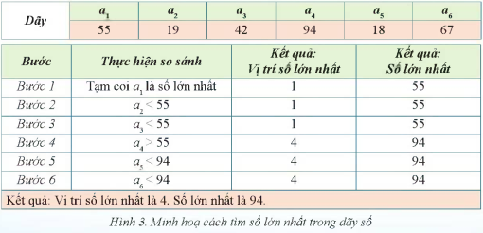

Slide 18
Bước 1. Tạm ghi nhận vị trí của số lớn nhất là 1
Bước 2. So sánh a₂ với số lớn nhất, nếu a₂ lớn hơn số lớn nhất thì ghi nhận lại vị trí số lớn nhất là 2.
Cứ tiếp tục như vậy, đến khi so sánh xong a_{n} với số lớn nhất và ghi nhận lại vị trí của số lớn nhất (nếu cần) thì số lớn nhất chính là số lớn nhất trong toàn bộ dãy và ta đã tìm được vị trí m của số lớn nhất trong dãy.

Slide 19


MINH HỌA CÁCH TÌM SỐ LỚN NHẤT
a₄ lớn nhất
a₄ lớn hơn a₁
Giả sử a₁ lớn nhất
MAX

Slide 20
3. Bài toán sắp xếp
- Sắp xếp là bài toán cơ sở của tin học. Duy trì dữ liệu được sắp xếp đúng thứ tự sẽ làm giảm đáng kể thời gian tìm kiếm dữ liệu. Các bài toán sắp xếp trong thực tế rất đa dạng. Khi phát biểu bài toán cần xác định rõ:
1) Dãy đầu vào: Sắp xếp những gì?
2) Tiêu chí: Sắp xếp theo cái gì? Thứ tự tăng dần hay giảm dần?
- Ví dụ: Sắp xếp danh sách kết quả điểm kiểm tra môn Tin học theo thứ tự từ cao xuống thấp là bài toán sắp xếp.
- Thực tế, khi sắp xếp thủ công (không dùng máy tính), thuật toán sắp xếp chọn thường được dùng

Slide 21
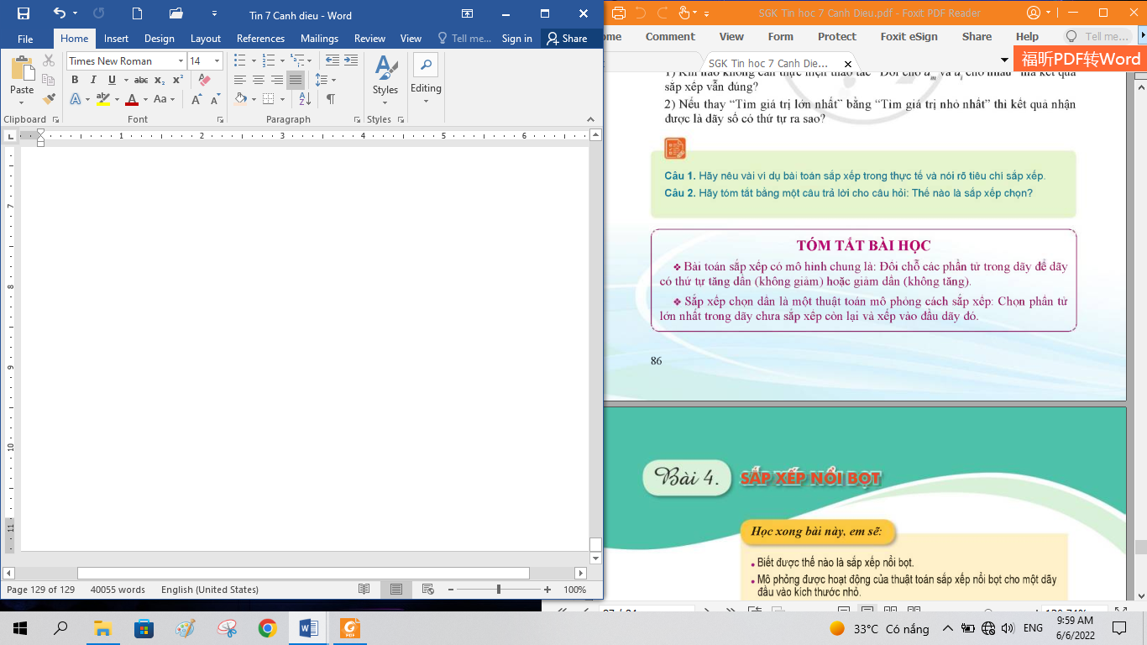

Slide 22

Bài 1. Trình bày diễn biến từng bước của thuật toán sắp xếp chọn cho dãy số 11, 70, 18, 39, 63, 52, 41, 5 theo mẫu ở Hình 1
Bài 2. Trong thuật toán sắp xếp chọn:
1) Khi nào không cần thực hiện thao tác “Đổi chỗ a_{m} và a_{i} cho nhau” mà kết quả sắp xếp vẫn đúng?
2) Nếu thay “Tìm giá trị lớn nhất” bằng “Tìm giá trị nhỏ nhất” thì kết quả nhận được là dãy số có thứ tự ra sao?
Notes:
Click vào hình vẽ để hiện đáp án

Slide 23

Câu 1. Hãy nêu vài ví dụ bài toán sắp xếp trong thực tế và nói rõ tiêu chí sắp xếp.
Câu 2. Hãy tóm tắt bằng một câu trả lời cho câu hỏi: Thế nào là sắp xếp chọn?

